Slide 1
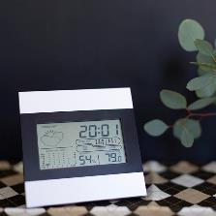
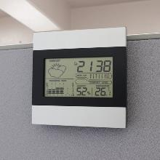
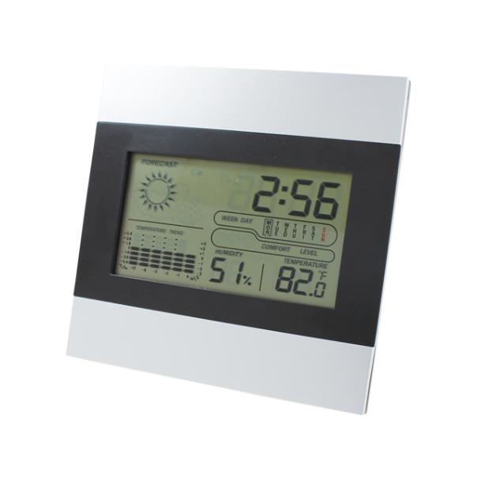
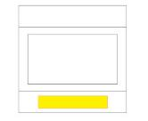
品番:D3096
メタルウェザーステーション
基本機能
・アラーム
・時計
・日付表示
・温度計
・天気予報
・湿度計
上代:\1,500(税込\1,650)
大きく見やすい液晶表示！高級感溢れる
アルミフレームの多機能天気予報時計
置掛兼用
■商品情報
商品サイズ | 130×130×20㎜
重量 | 155g
材質 | アルミニウム・PS樹脂
カラー | シルバー
機能 | 天気予報・ｶﾚﾝﾀﾞｰ・時計・温度計・湿度計・ｱﾗｰﾑ
備考 | 化粧箱サイズ(入)140×140×28㎜ 単4電池×2本使用(別売)
梱入数 | 60
memo
■名入れ範囲
W80×H15mm

